Slide 1

▶
YouTube
急上昇ランキング
TOP 5
2026年10月27日
ずんだもんと一緒に見ていくのだ！

Slide 2

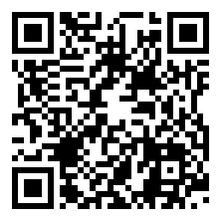
#5
【予告②】映画「SUKIYAKI 上を向いて歩こう」＜12月25日(金)公開＞
📺 東宝MOVIEチャンネル
👁 8万回 👍 653
▲ QRコードで視聴

Slide 3

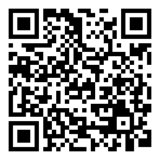
#4
ILLIT (아일릿) '체포하겠어 (You’re Under Arrest)…
📺 HYBE LABELS
👁 566万回 👍 33万
▲ QRコードで視聴

Slide 4

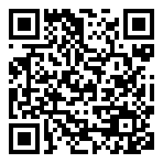
#3
【対決】ぼんじゅうるが脱出するまでにエンドラ討伐できるのか！？【マイクラ】
📺 ドズル社
👁 44万回 👍 1万
▲ QRコードで視聴

Slide 5

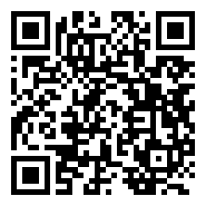
#2
『僕の狂ったフェミ彼女』予告編 - Netflix
📺 Netflix Japan
👁 16万回 👍 735
▲ QRコードで視聴

Slide 6

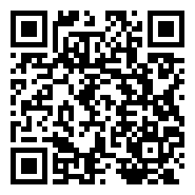
🏆 NO.1 🏆
M!LK - ザッツ！超常 (Dance Performance Movie)
📺 M!LK
👁 423万回 👍 11万
▲ QRコードで視聴

Slide 7
以上！
YouTube急上昇
TOP5でした！
チャンネル登録・
いいね！よろしくなのだ🌿
また明日もお楽しみに！

